Slide 1
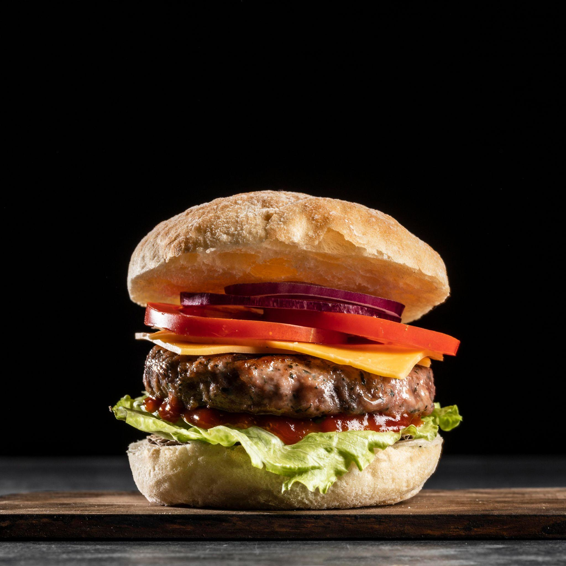

Sujet : Développement d'une application Web Pour la gestion Du Restaurant En ligne.
Organisme d'accueil : Digital Bundle
Encadré par : Mme Laabidi Hend
Réalisé par : Mejri Talel

Slide 2
Plan
01
02
03
04
07
08
Introduction générale
Etude de l'organisme
Présentation du thème de stage
05
Etude préalable
06
Expression des besoins
Analyse
Réalisation
Conclusion générale

Slide 3
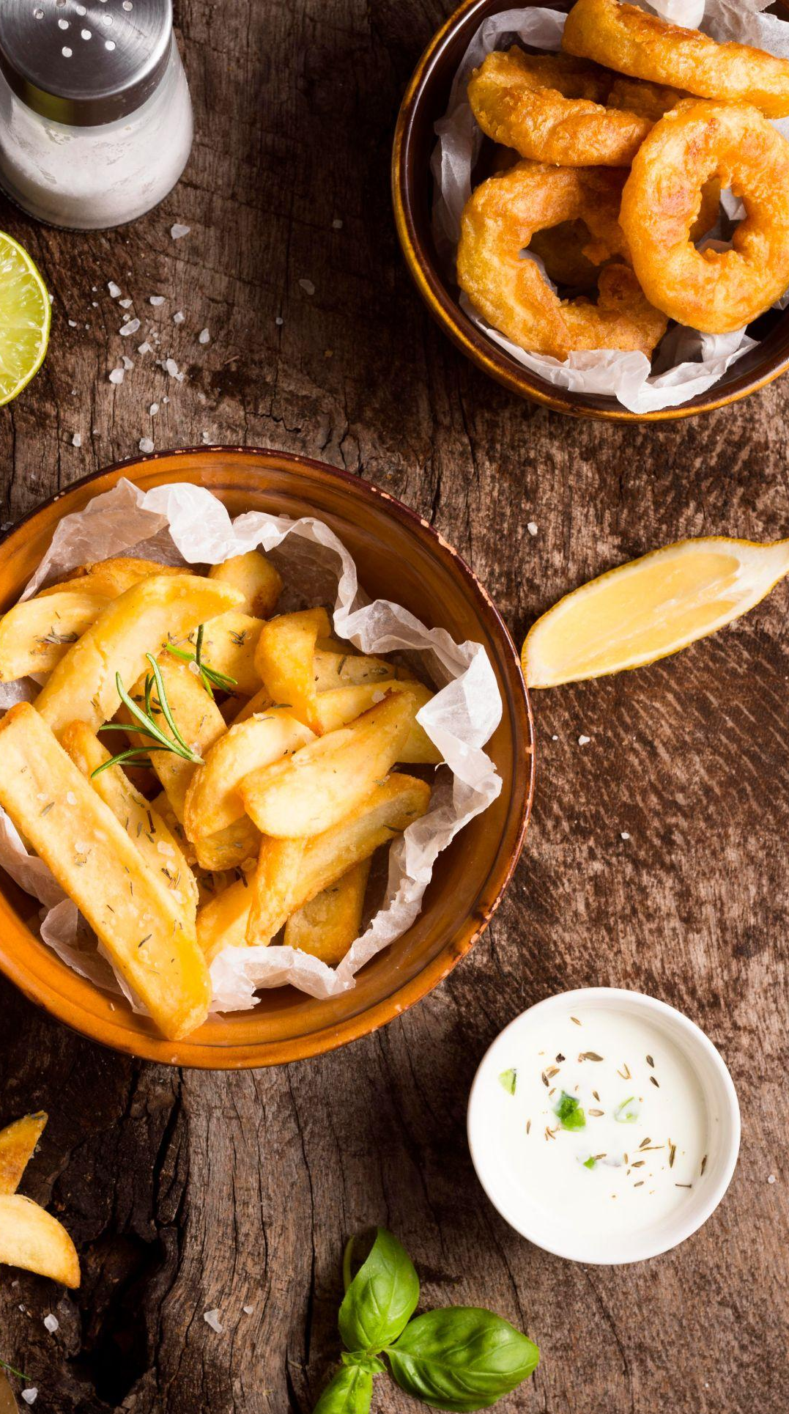
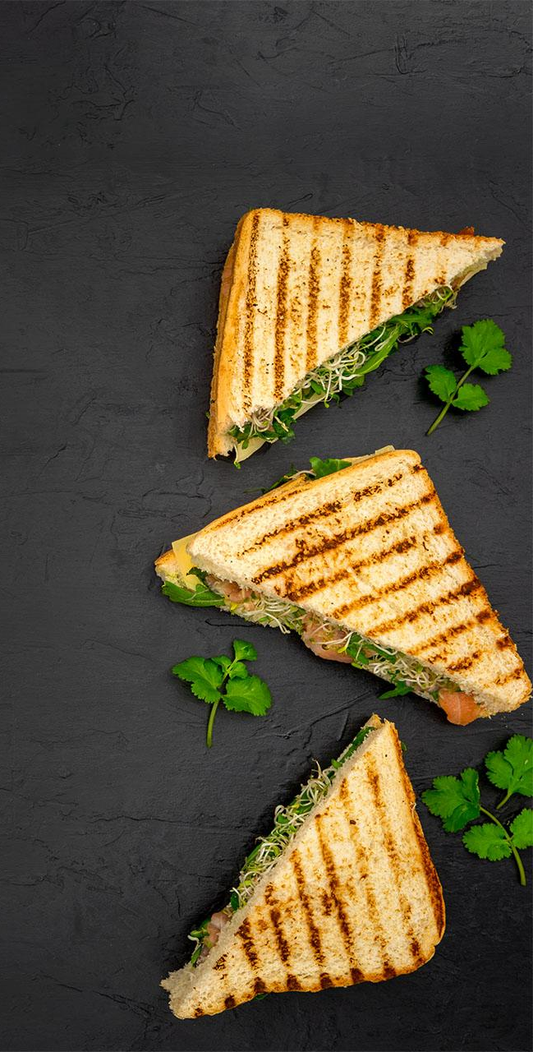
01
Introduction générale
1

Slide 4
Introduction générale
le but de ce stage était de me donner l'opportunité d'acquérir une expérience pratique et d'appliquer mes connaissances scientifiques et techniques pour créer un site web dynamique .
2

Slide 5
02
Etude de l'organisme
3

Slide 6
Présentation de l’organisme :
Développement Informatique
Lundi-Vendredi 8 AM -5 PM
Communication Digitale
Digital Bundle
JANI Wael Arafet
Tunisie
2018
International
4

Slide 7
Les Services De Société :
Les services fournis aux clients par cette idéaliste société sont :
Service de conception graphique
Service de création des sites internet
Service de développement des applications mobiles
Service community management & Web marketing
Service de production audiovisuelle
5

Slide 8
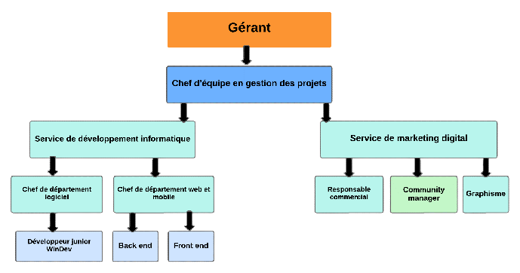
Organigramme de l'organisme :
6

Slide 9
03
Présentation du thème de stage
7

Slide 10

Présentation du thème de stage :
Développer une application-web de gestion des Restaurants en ligne .
Apprendre à utiliser Laravel .
8

Slide 11
04
Etude préalable
9

Slide 12

Description de l’existant :
Gérer ses recettes en utilisant des journaux, sans accorder une grande importance aux données.
Les clients ne peuvent passer une commande ou se renseigner sur les menus du restaurant qu'en appelant par téléphone ou en se déplaçant physiquement sur place .
10

Slide 13
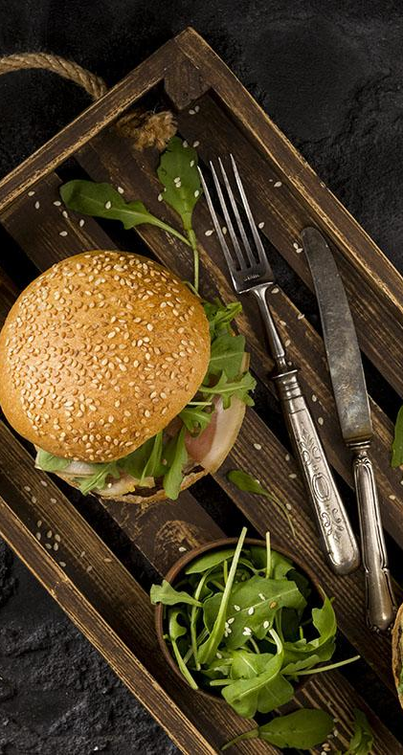
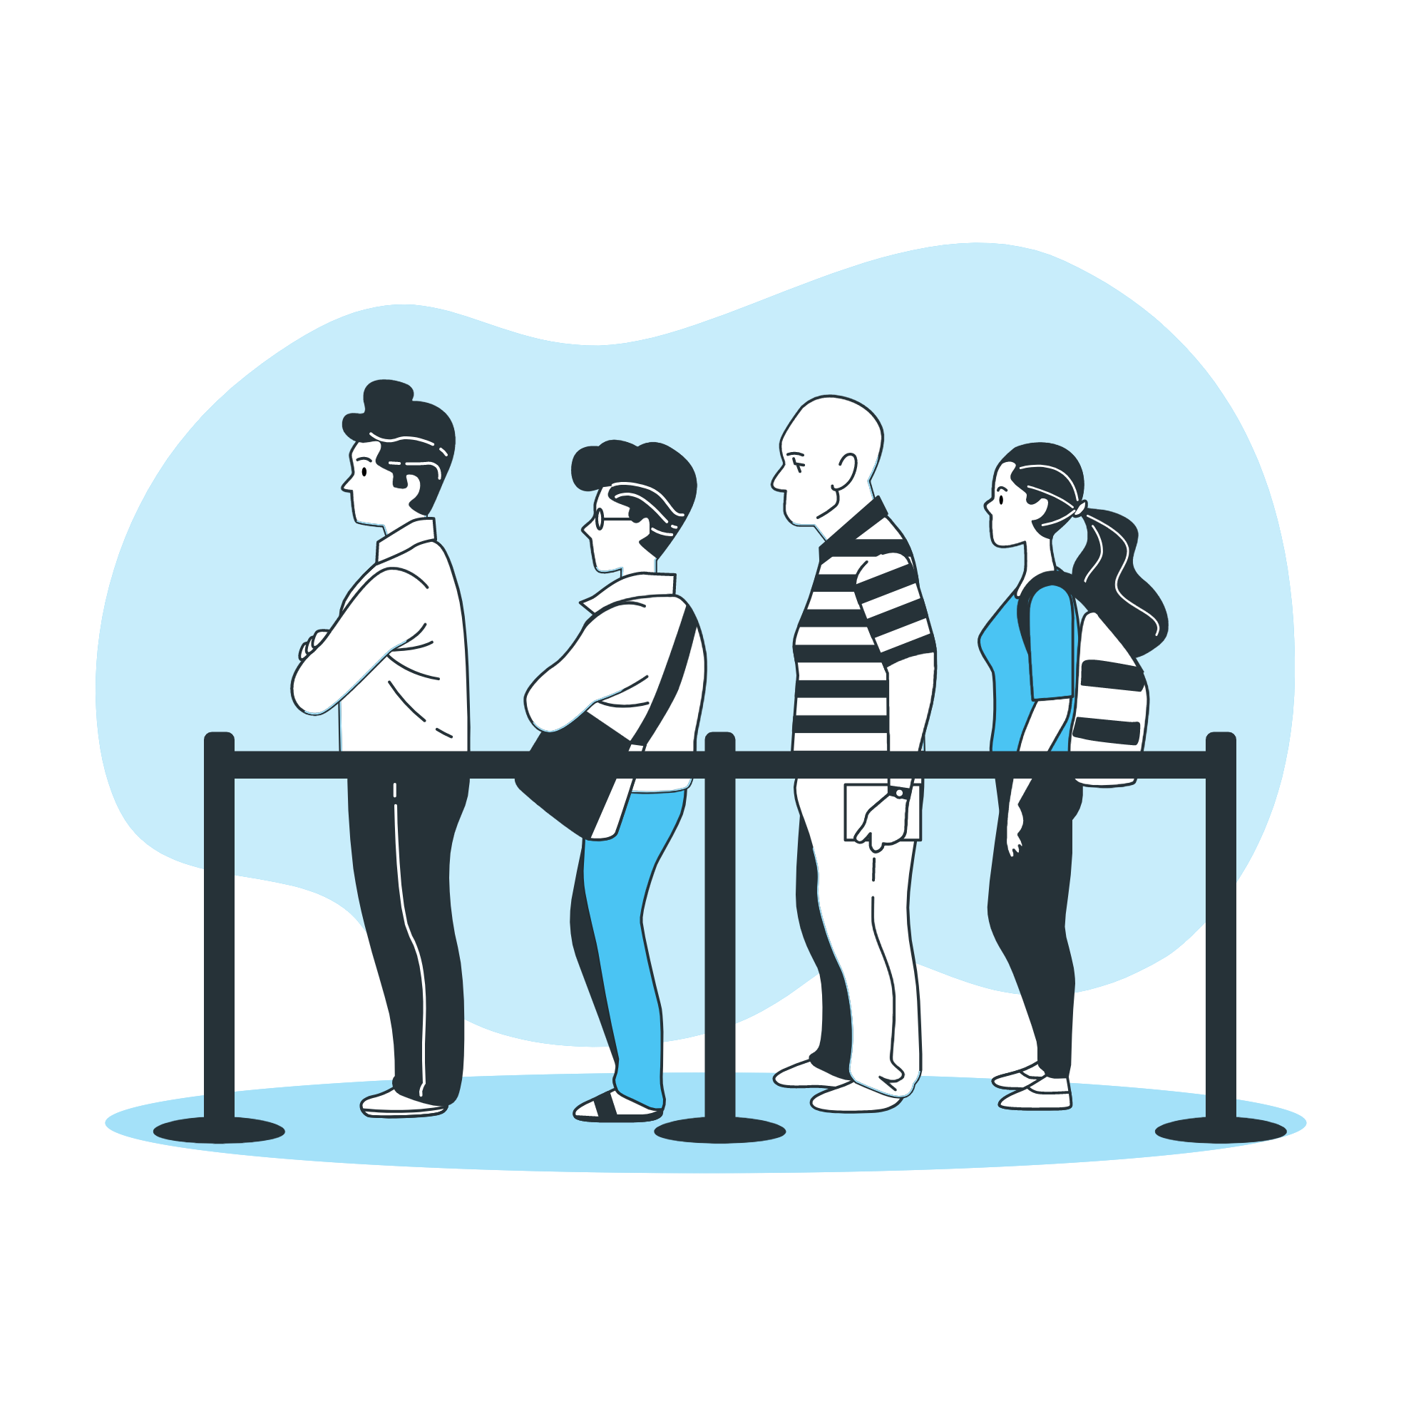



Solutions proposées :
Critiques de l’existant :
11

Slide 14
05
Expression des besoins
12

Slide 15
le cycle de vie du développement d’une application :
Expresion de Bseoin
Analyse
Conception
12

Slide 16
le cycle de vie du développement d’une application :
Codage
Test
13

Slide 17
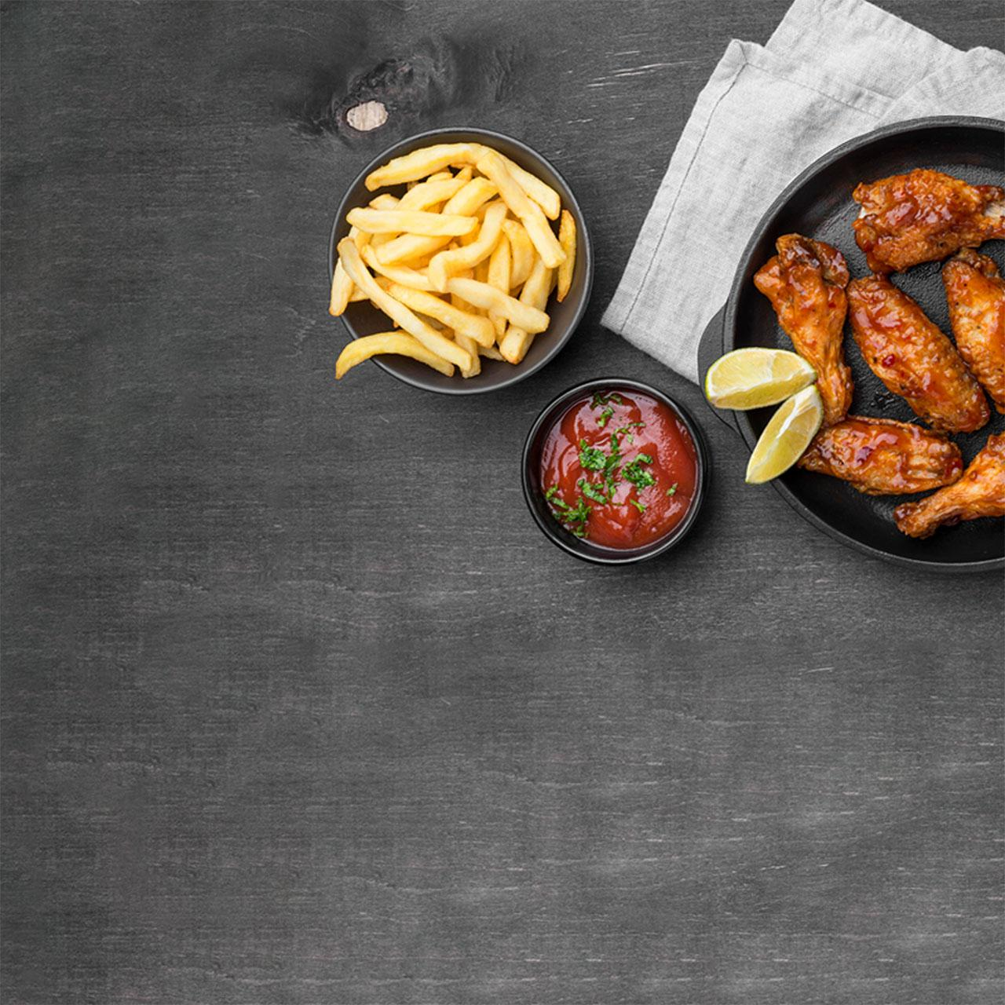
Expression des besoins
Identification des acteurs :
Visiteur
Client
Administrateur
User
14

Slide 18
Etude de besoins :
Gestion des catégories
Gestion des Produit
Gestion des Option
Gestion de la commande au niveau administrateur
Gestion de client
Gestion de la commande au niveau Client
Gestion de Produit préféré
Gestion de Panier
15

Slide 19
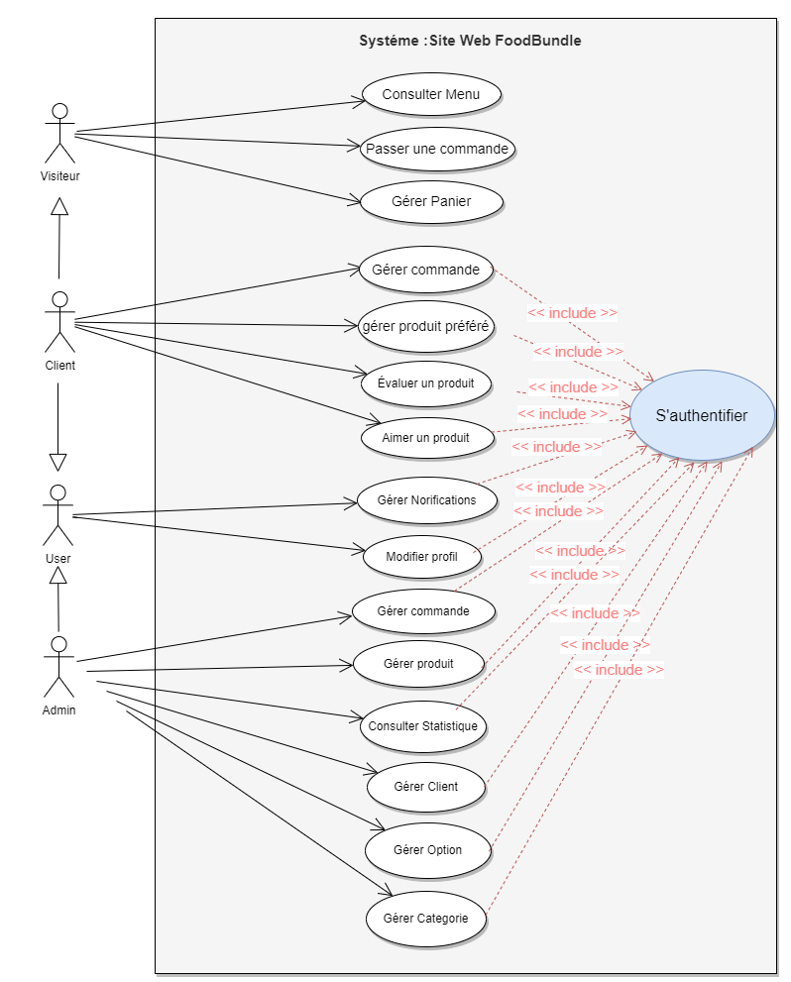
Diagramme de cas d’utilisation général
16

Slide 20
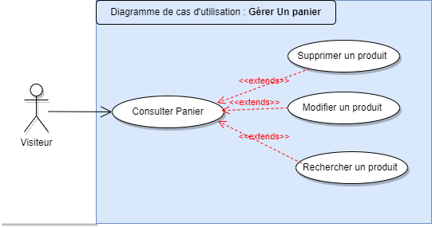
Diagramme de cas d’utilisation: Gérer Un Panier
17

Slide 21
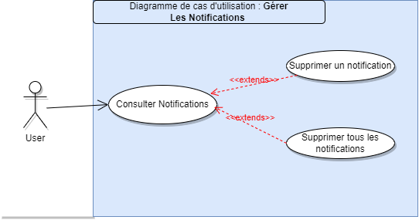
Diagramme de cas d’utilisation: Gérer Les Notifications
18

Slide 22
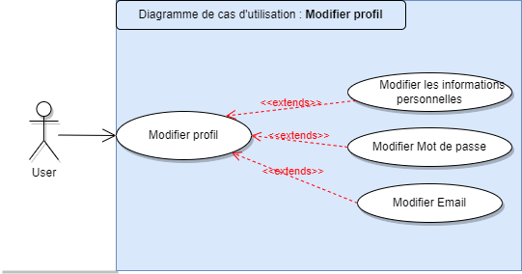
Diagramme de cas d’utilisation : Modifier Profil
19

Slide 23
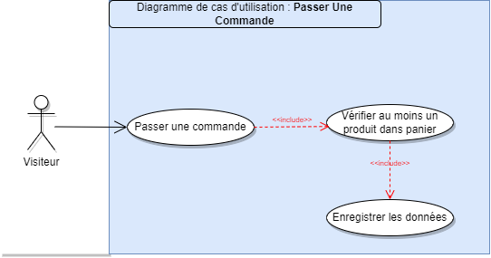
Diagramme de cas d’utilisation : Passer Une Commande
20

Slide 24
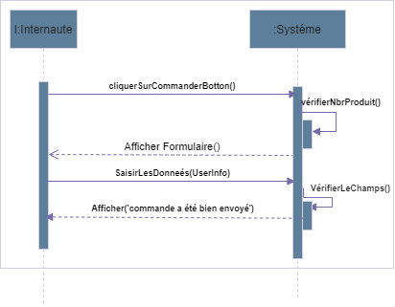
Diagramme de Séquence Système : Passer Une Commande
21

Slide 25
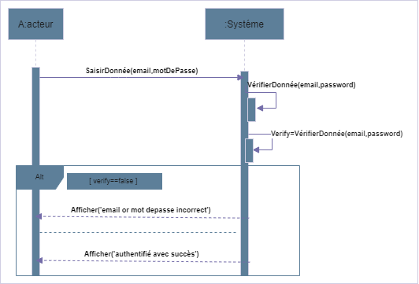
Diagramme de Séquence Système : Authentification
22

Slide 26
06
Analyse
23

Slide 27
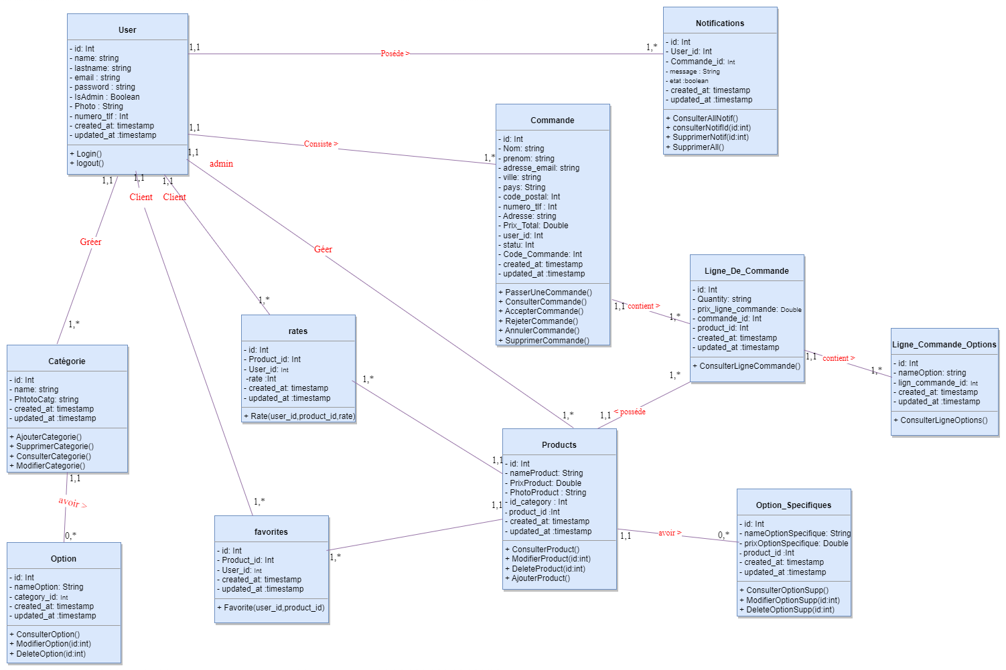
Diagramme des classes :
24

Slide 28
07
Réalisation
25

Slide 29
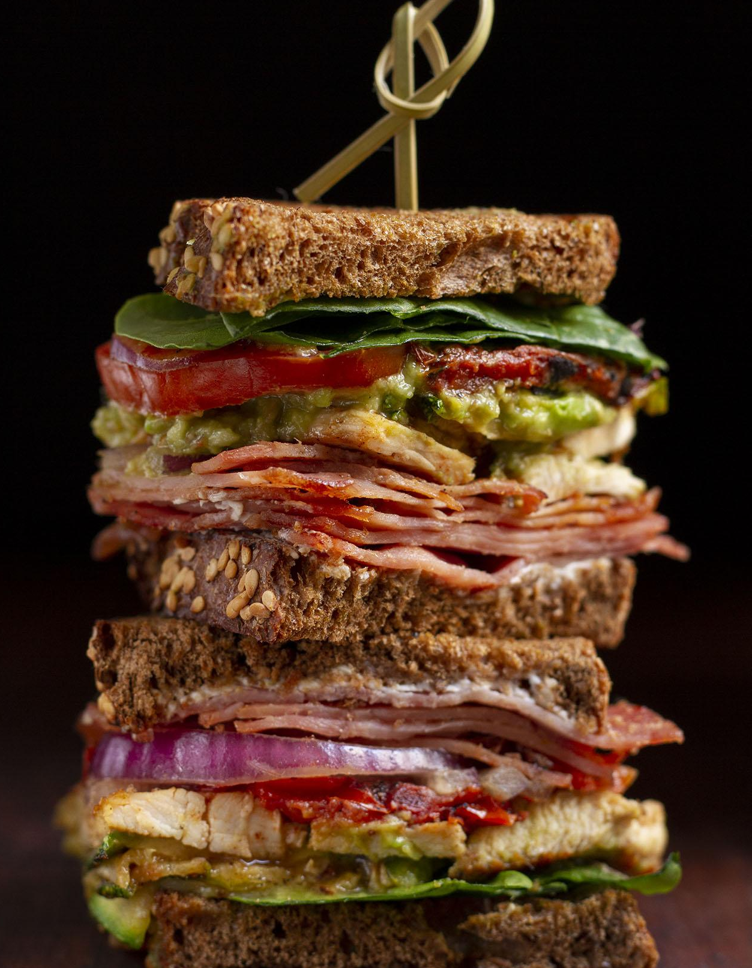
Environnement Matériels :
Mon PC ASUS dont les caractéristiques sont :
RAM : 8GO
Processeur : i7 5émé génération
Carte graphique : NVIDIA GeForce 820m
Système d’ exploitation: Windows 10, 64 bits
26

Slide 30







Environnement logiciels :
27

Slide 31



Environnement de développement :
28

Slide 32
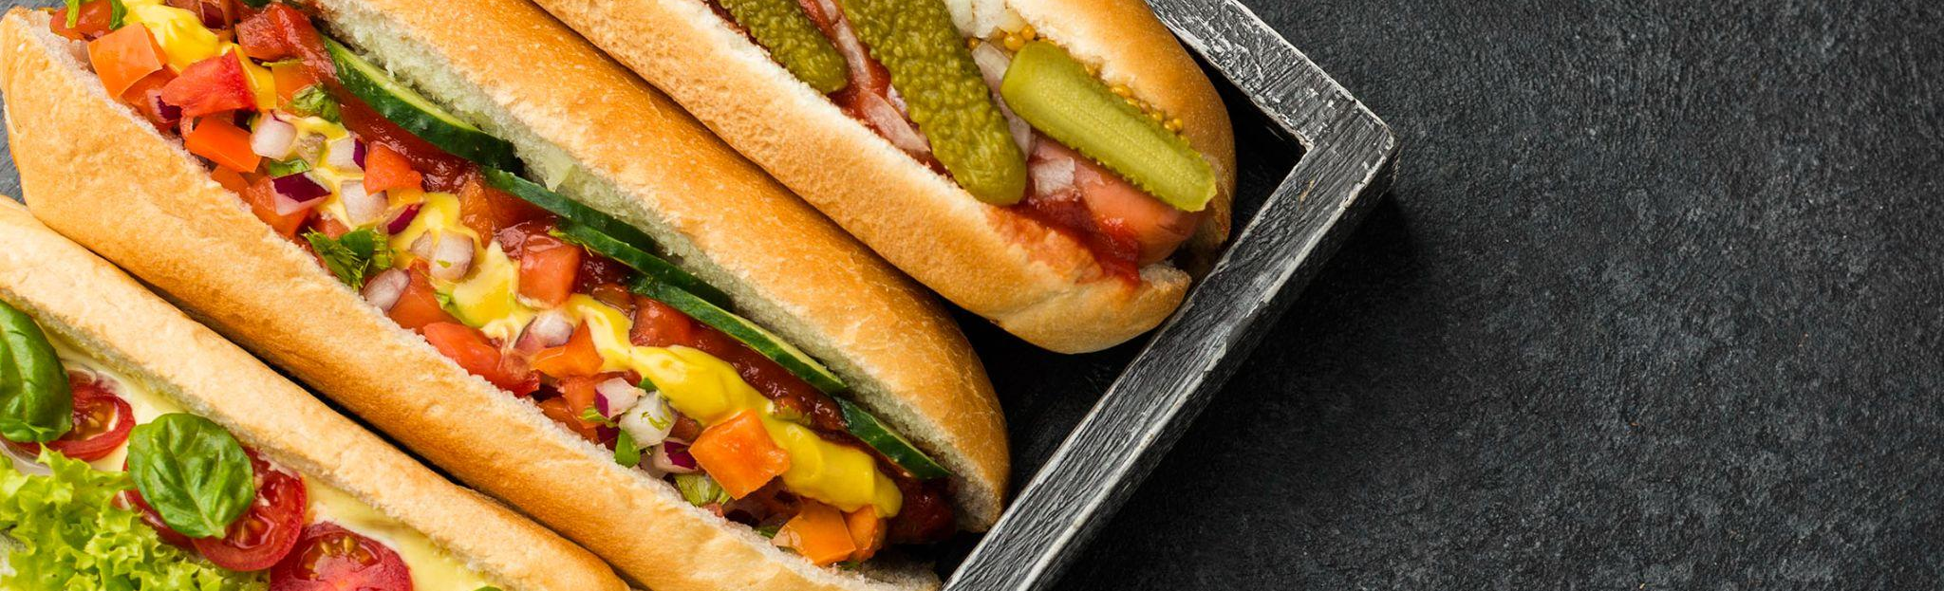
Interface graphique du site FoodBundle
29

Slide 33
08
Conclusion générale
30

Slide 34
Conclusion générale
Je suis totalement reconnaissant à toute l'équipe de Digital Bundle pour leurs supports et leur encadrement, ce sujet de stage m'a bien permis d'apprendre plein de nouveaux connaissances.
31

Slide 35
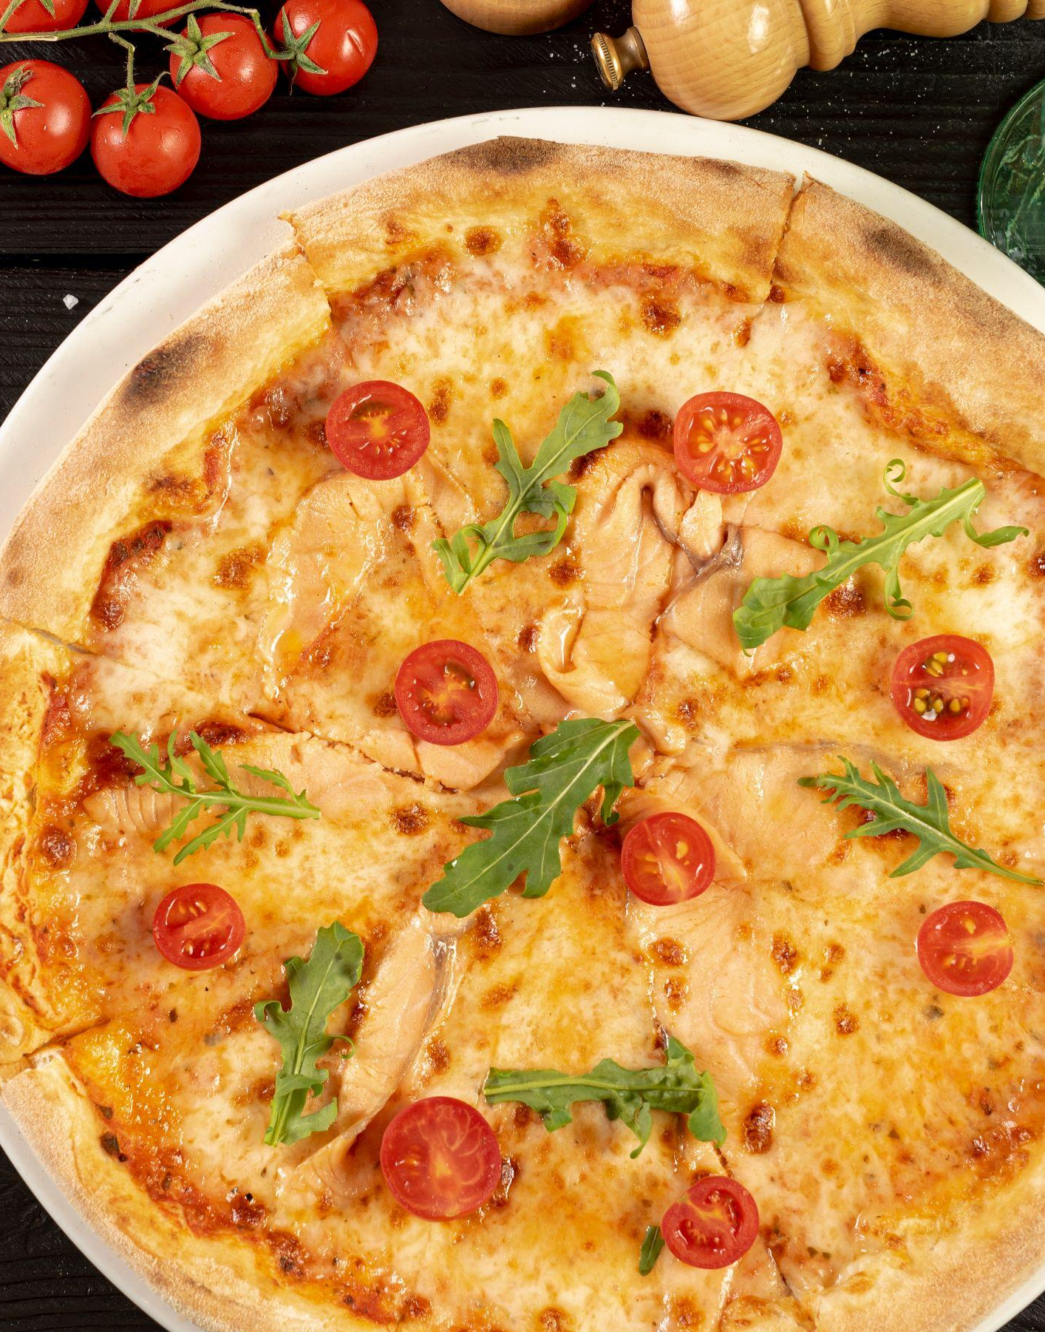
Merci pour votre attention !
32

